Slide 1
靜宜的可食地景
聖母堂草地
餐桌上的建築史
授課教師：林依陵
組員姓名：呂恩齊 (日4B)
張祐齊 (日4B)
陳信樺 (資管4A)
陳昱愷 (英4B)

Slide 2
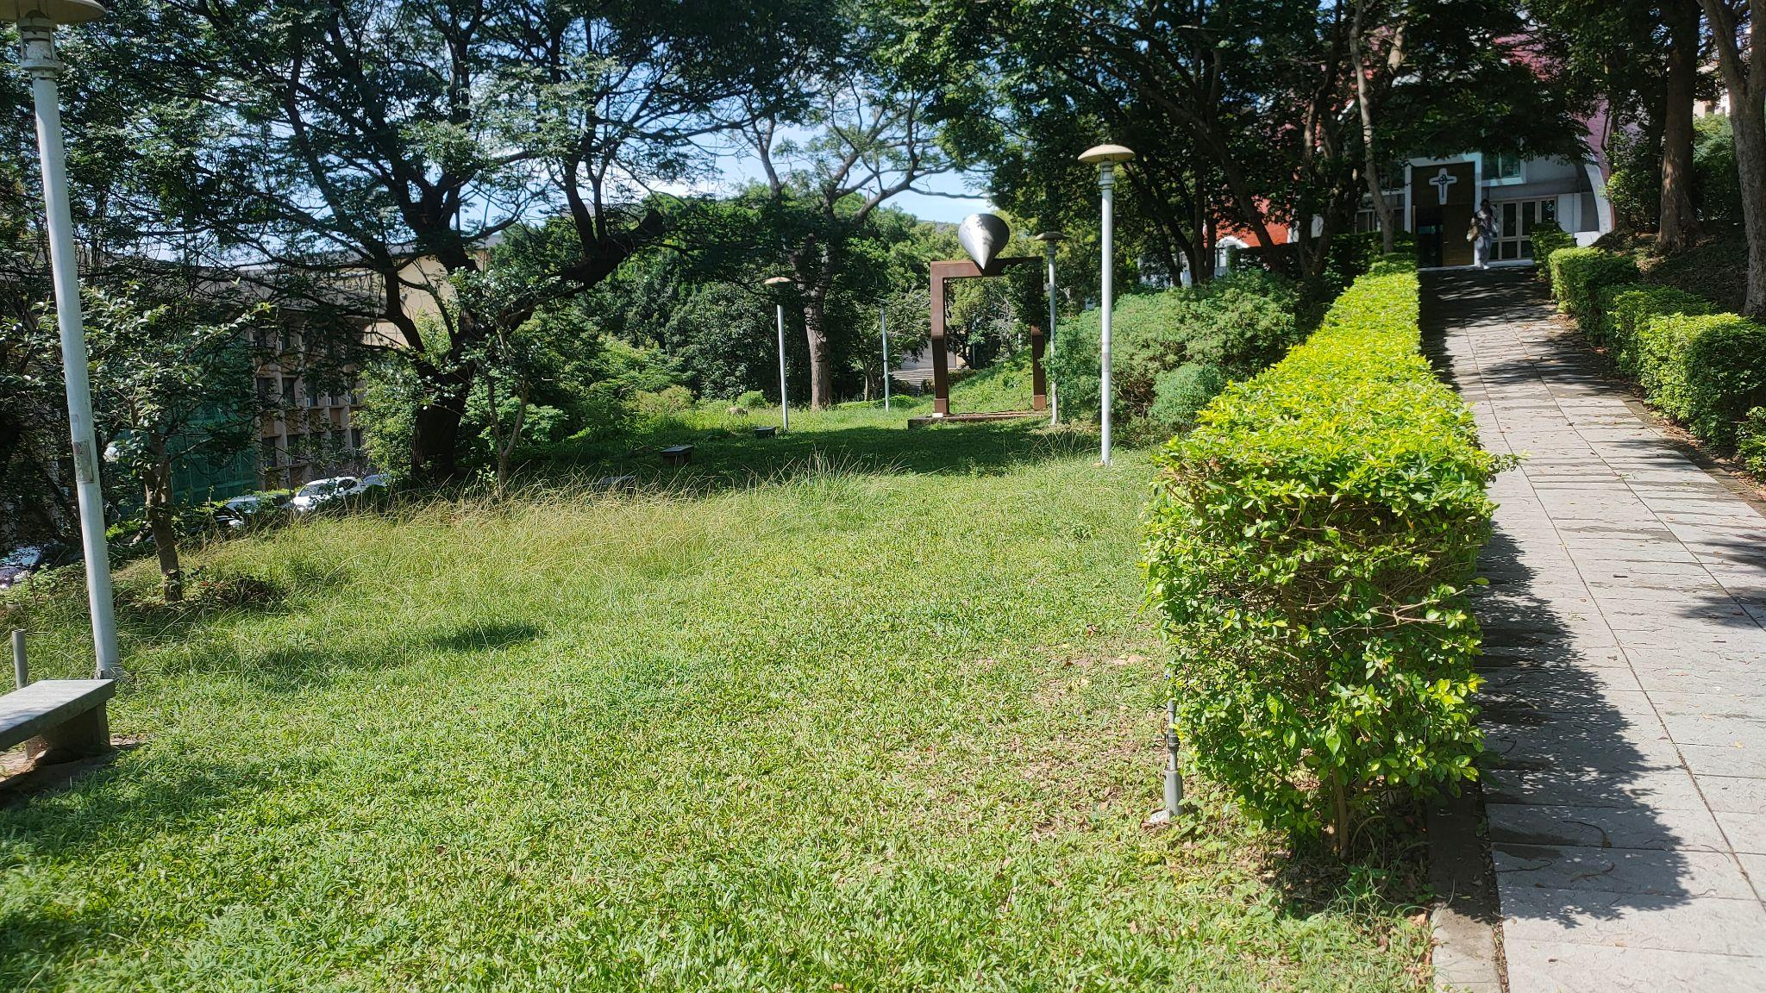
遠觀
我們選的是面對教堂旁的草地
這裡雖然有裝置藝術及椅子，但是雜草叢生，疏於打理。
即使有步道與教堂和靜園餐廳聯通，但學生仍對此地興致缺缺。

Slide 3
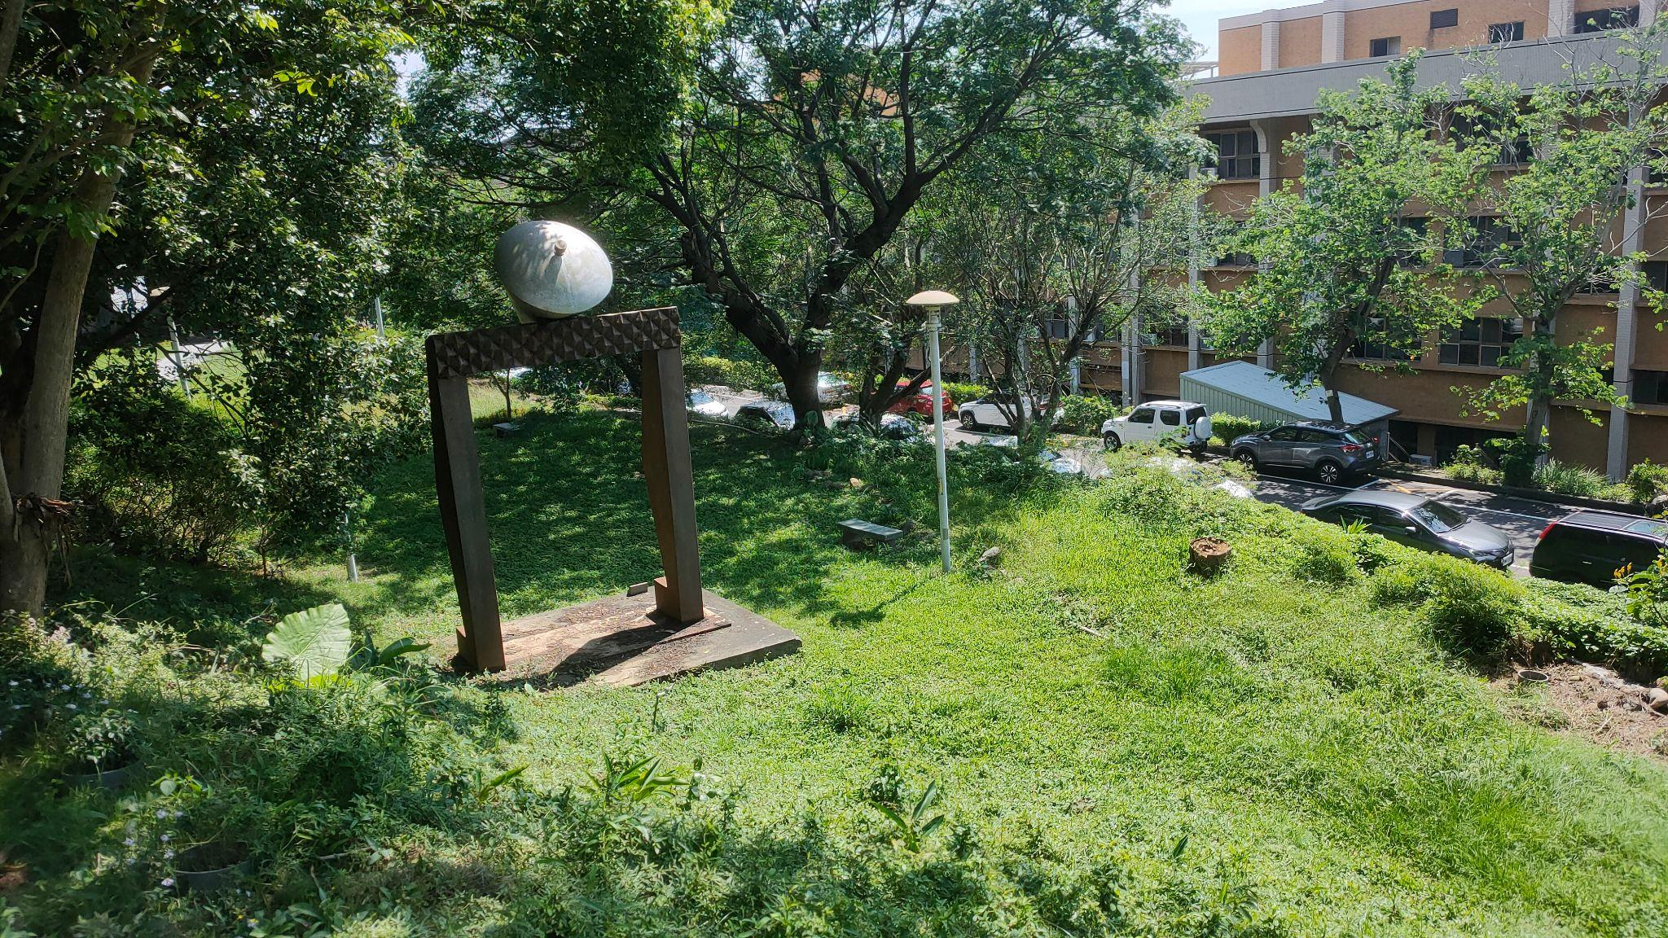
側照
此地陽光充足，地形狹長。
雖然有些許如裝置藝術等異物阻擋，
但可利用面積仍然很多；
在外加上鄰近靜園餐廳，
更容易達成與校內機關合作。

Slide 4
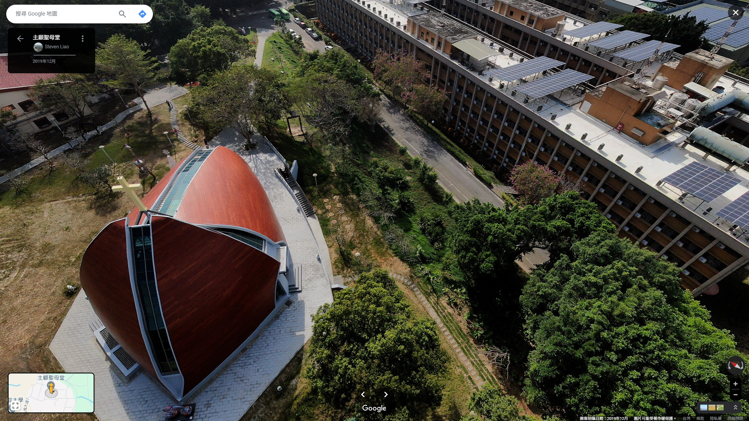
鳥瞰圖

Slide 5
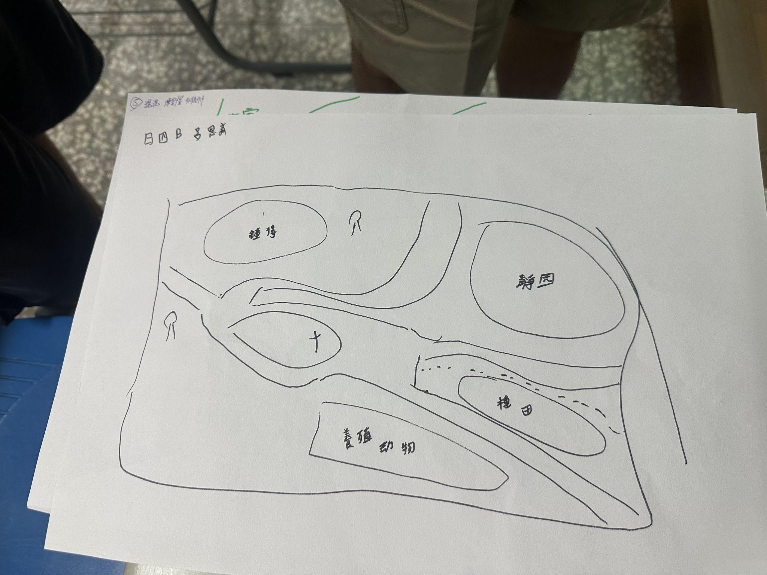
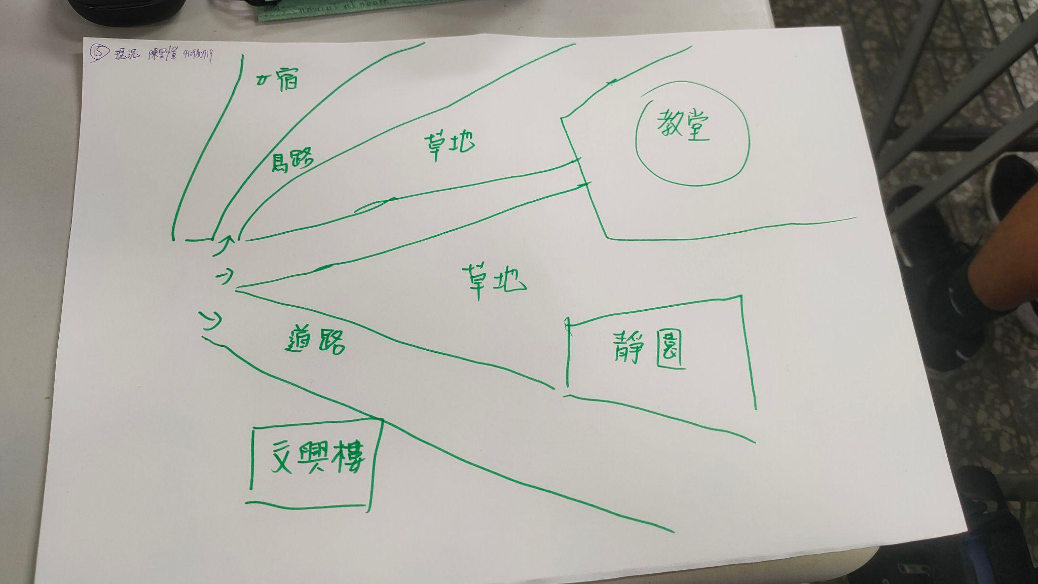
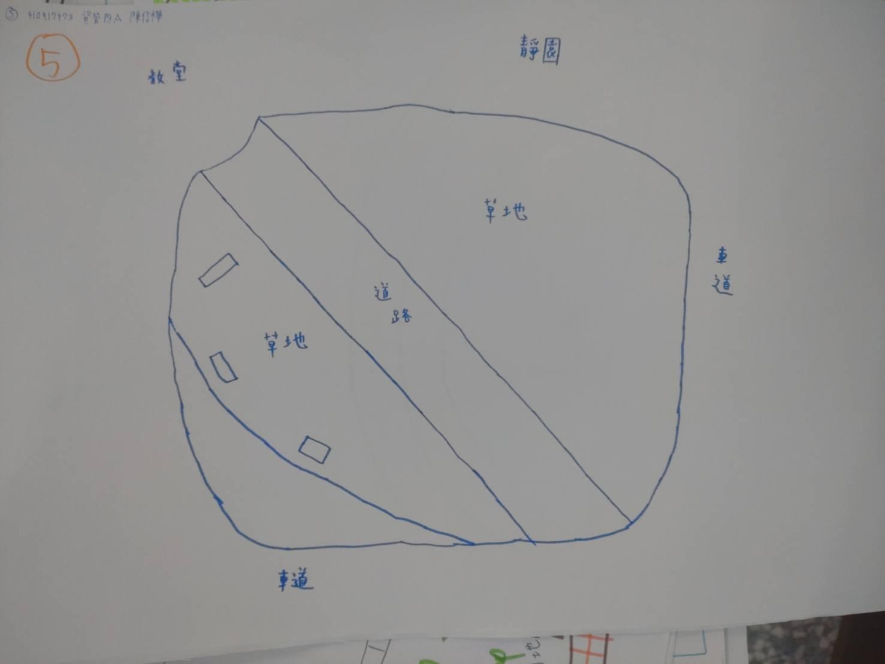
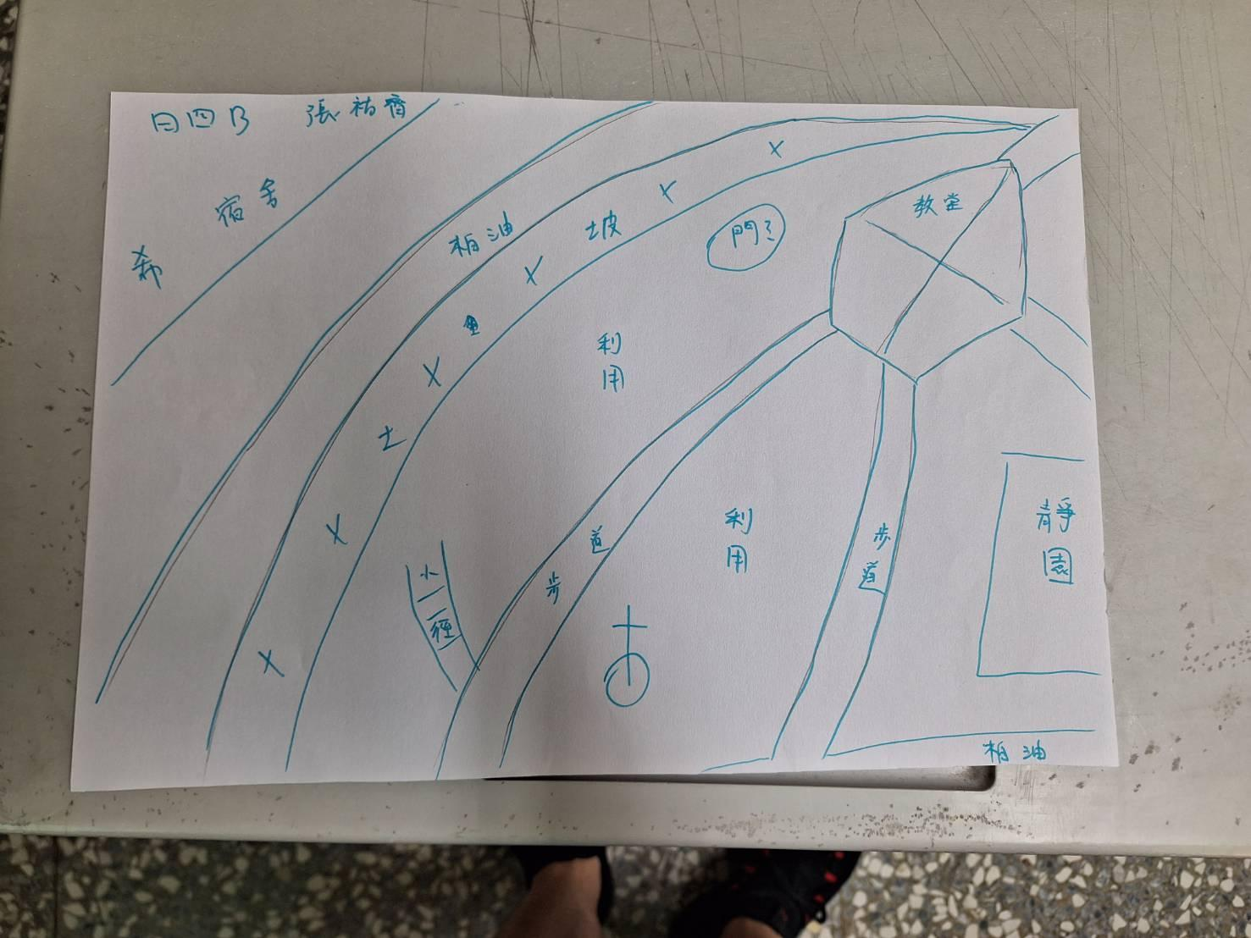
呂恩齊
陳昱愷
個人泡泡圖
陳信樺
張祐齊

Slide 6
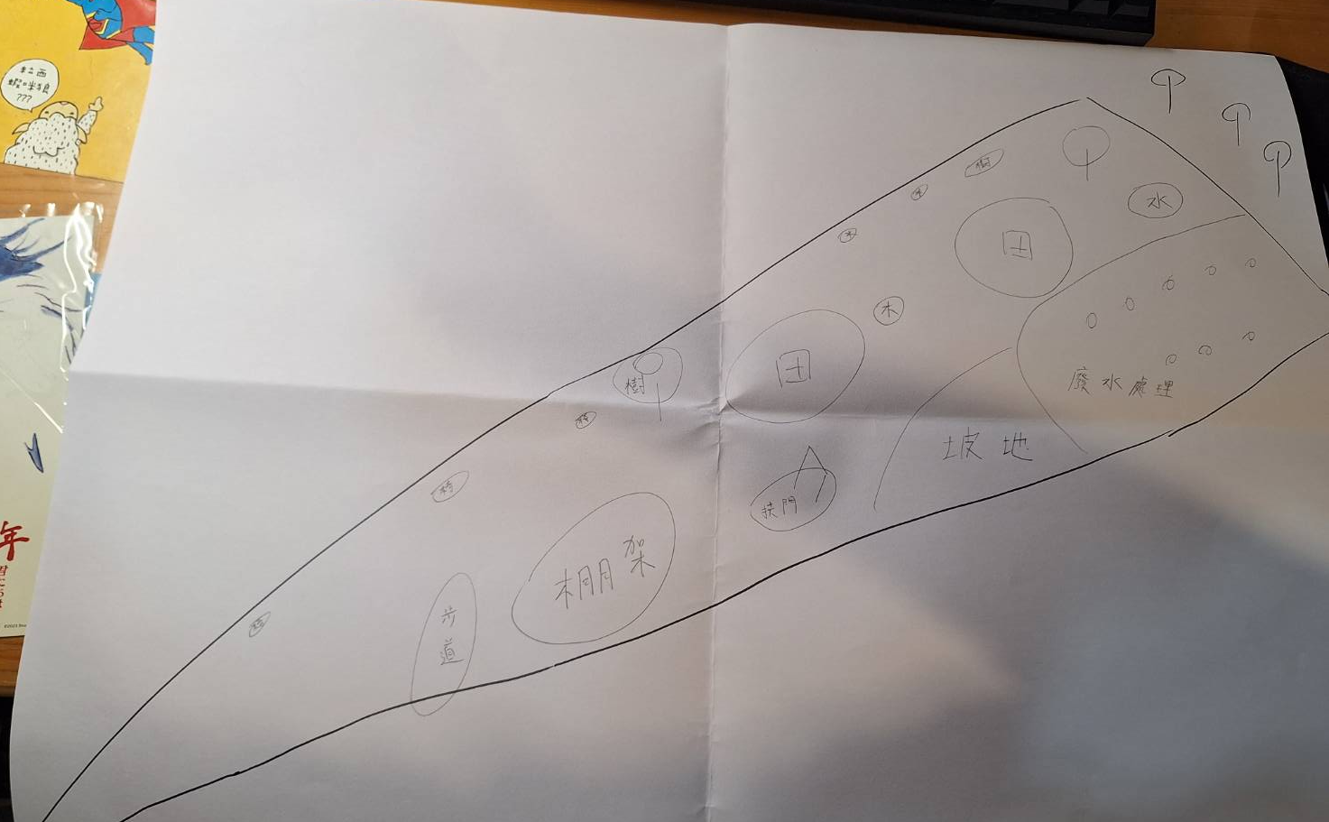
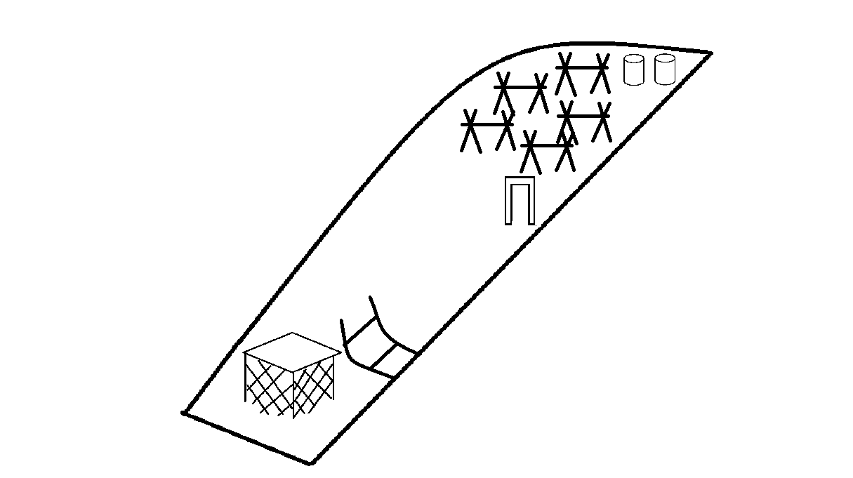
全組泡泡圖
草圖

Slide 7
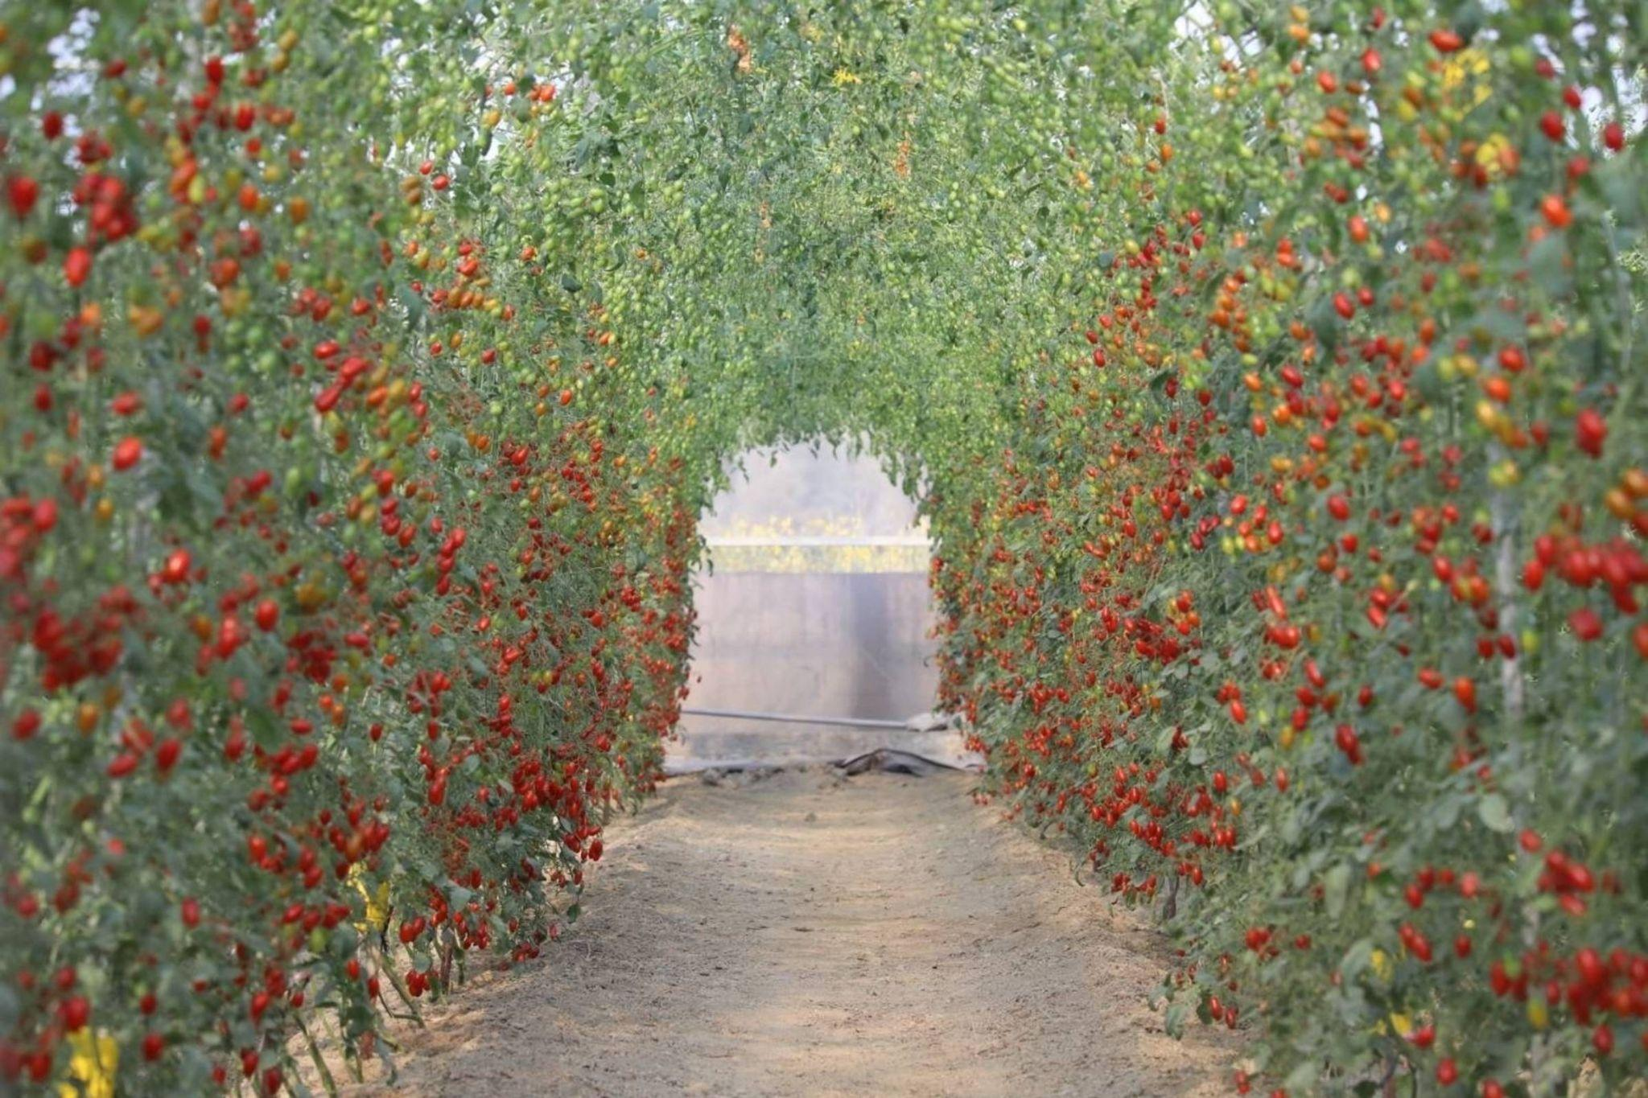
想像圖
來源：https://www.ner.gov.tw/program/5a83f4ebc5fd8a01e2df020d/61b073a53827990007e578e9

Slide 8
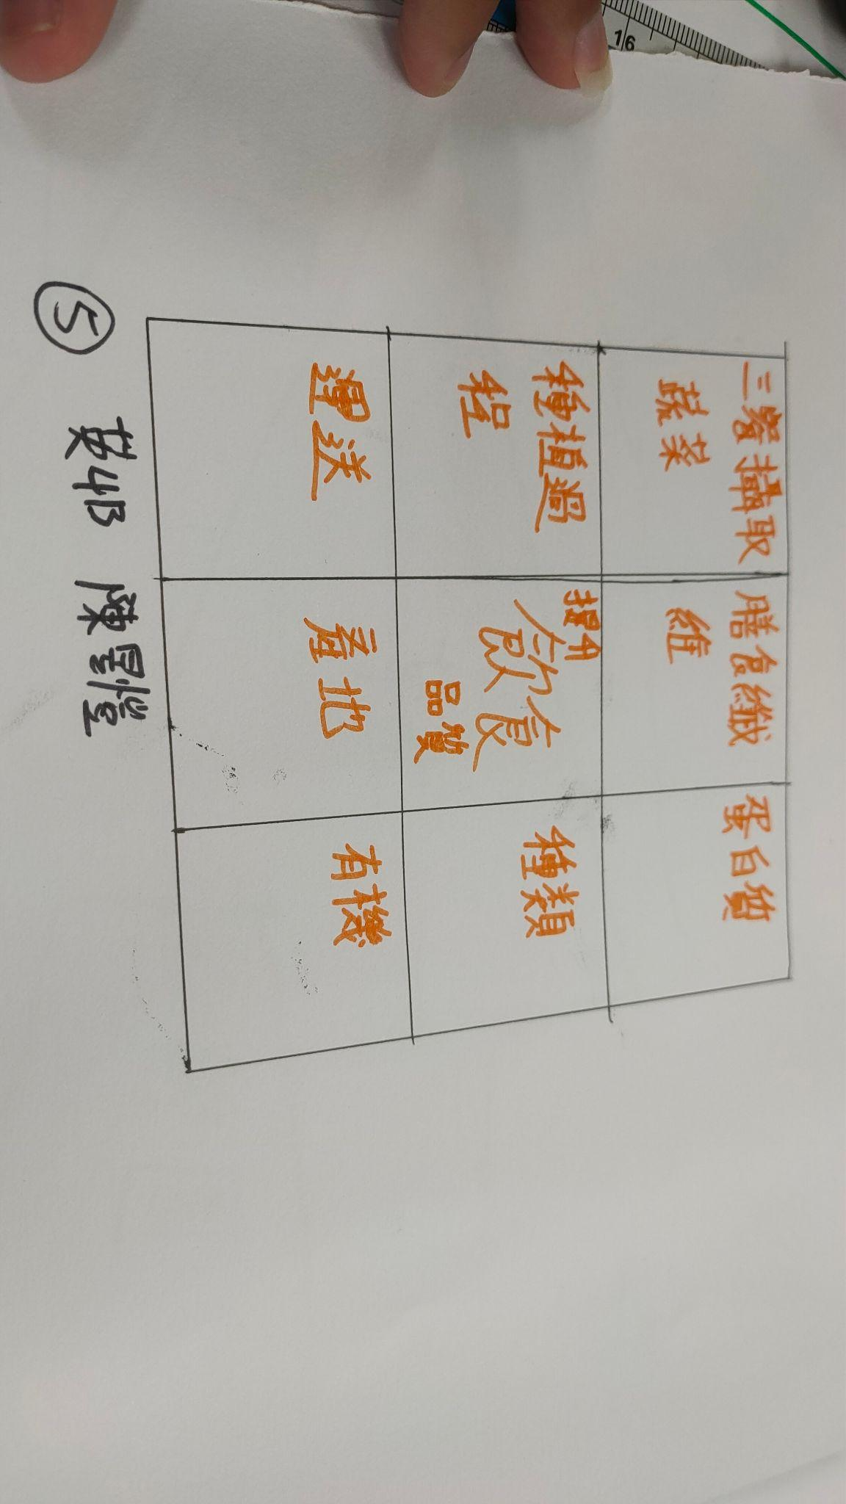
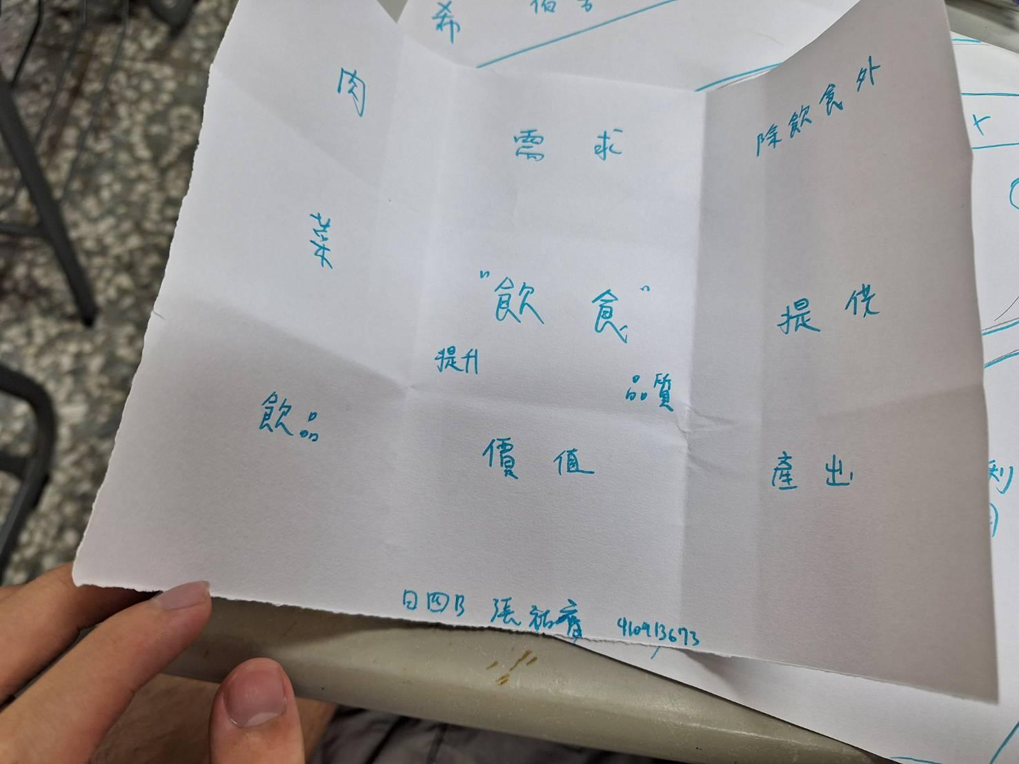
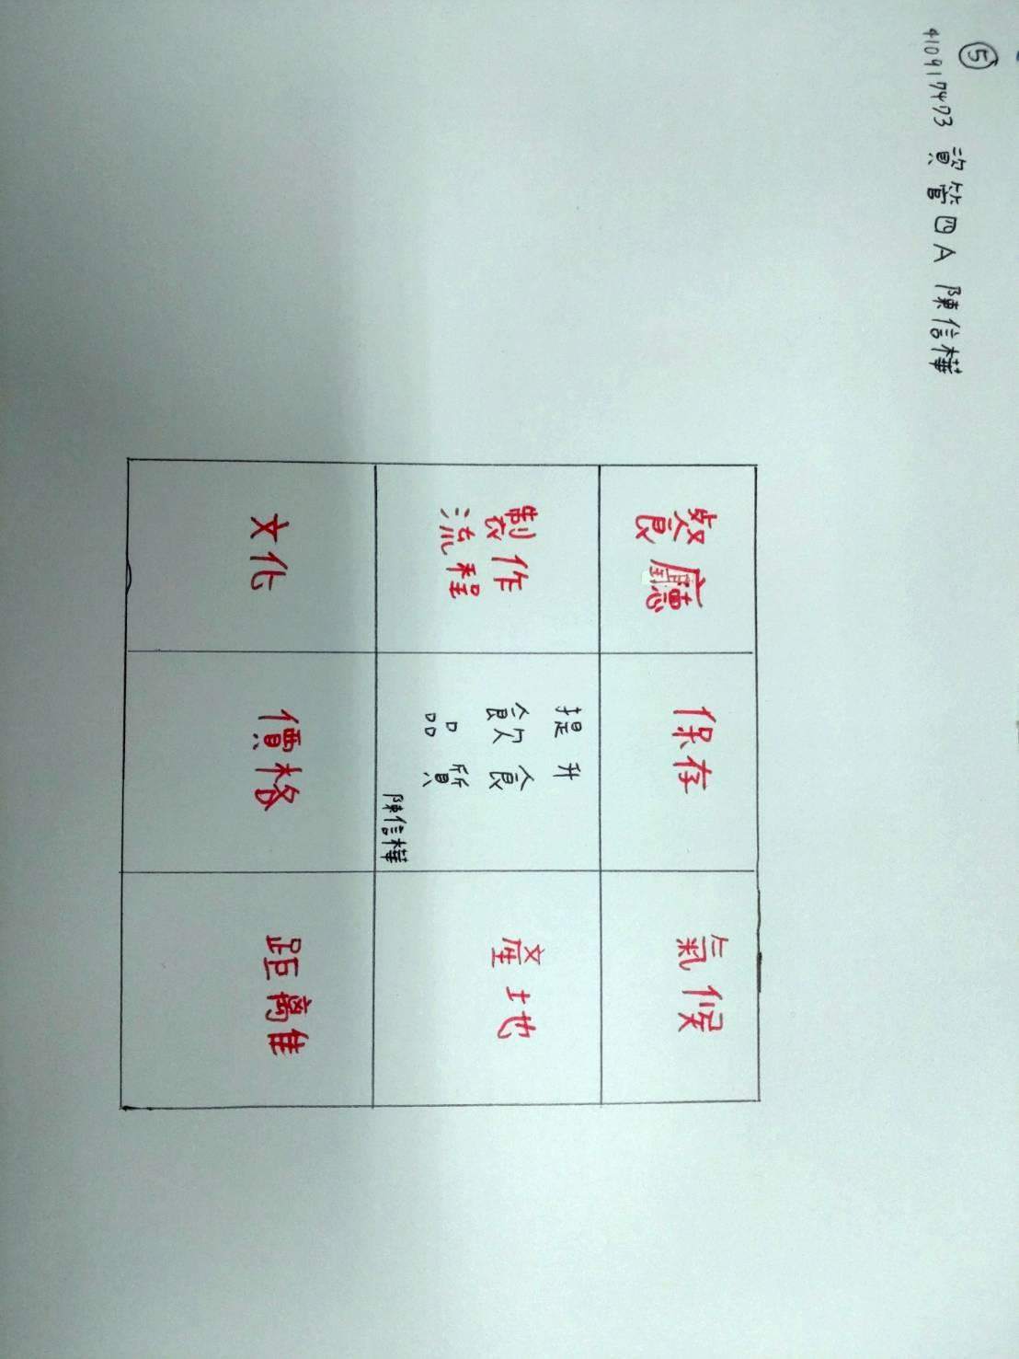
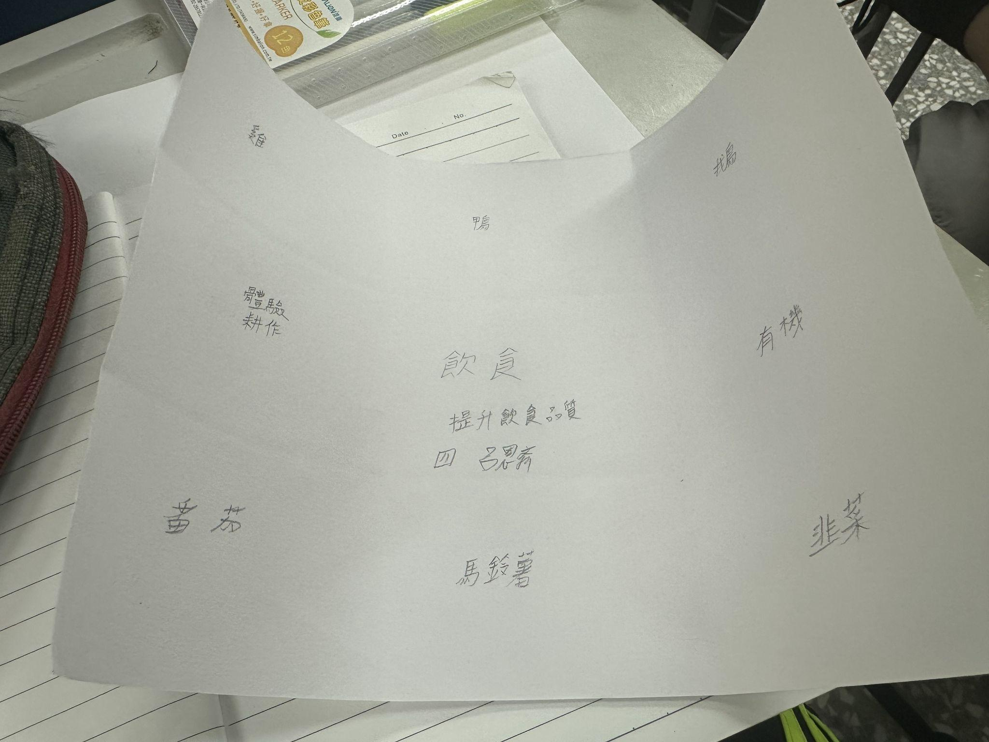
個人思考圖

Slide 9
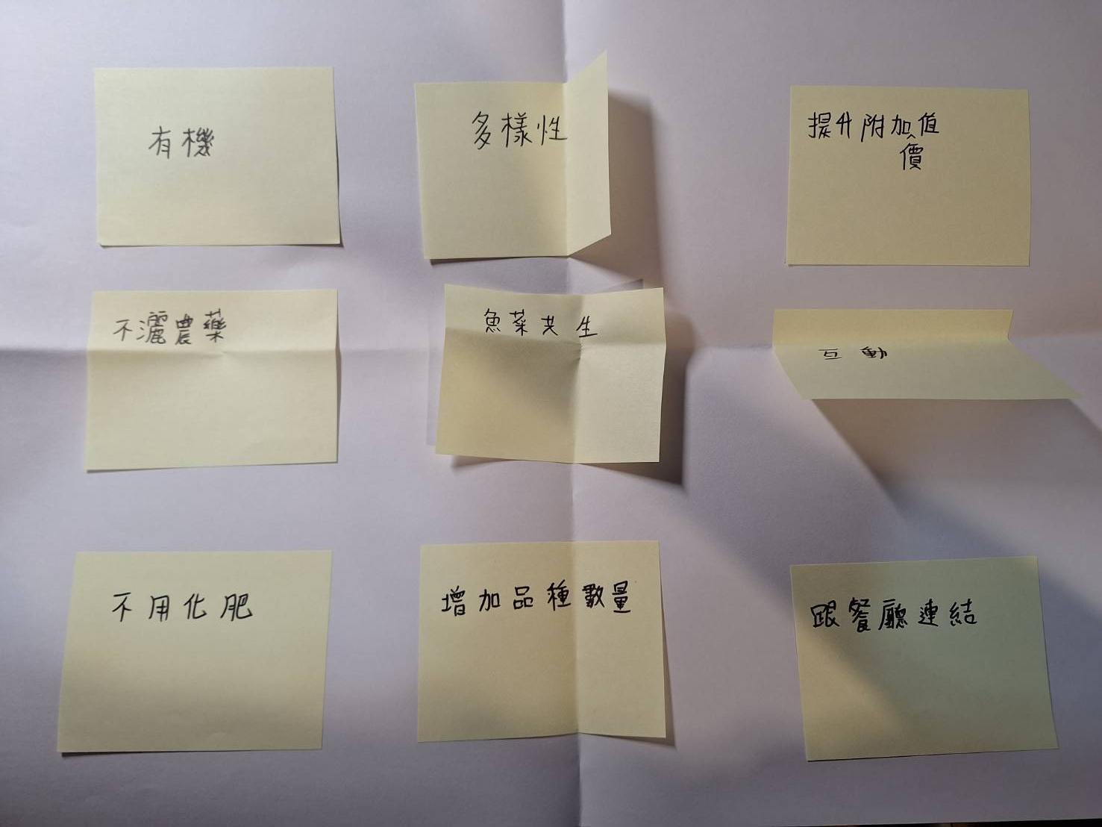
思考結構

Slide 10
模型規劃
材料
田地→陶土
番茄架→竹籤
保麗龍膠
線
廢紙板

Slide 11
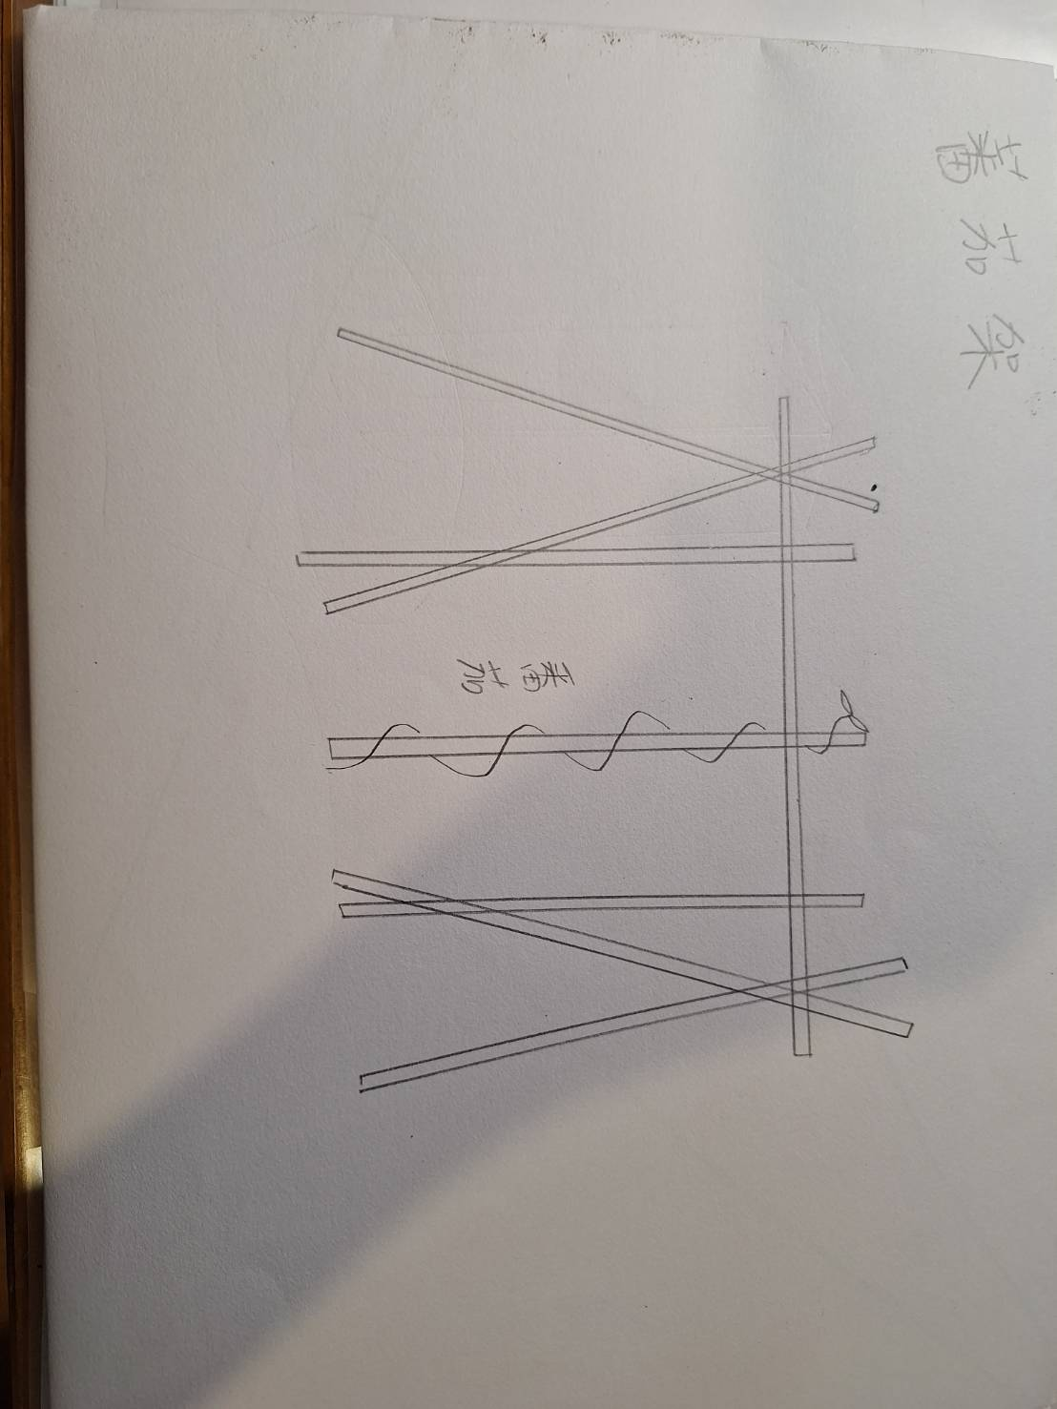
模型規劃
多樣性
參考了簡易的攀附架
橫豎四根給番茄攀附
剩下則用來支撐
種植番茄需要用到帆布遮陽保濕，以及避免農害，但學校生物眾多防不勝防，應保留開放態度，故不搭設

Slide 12
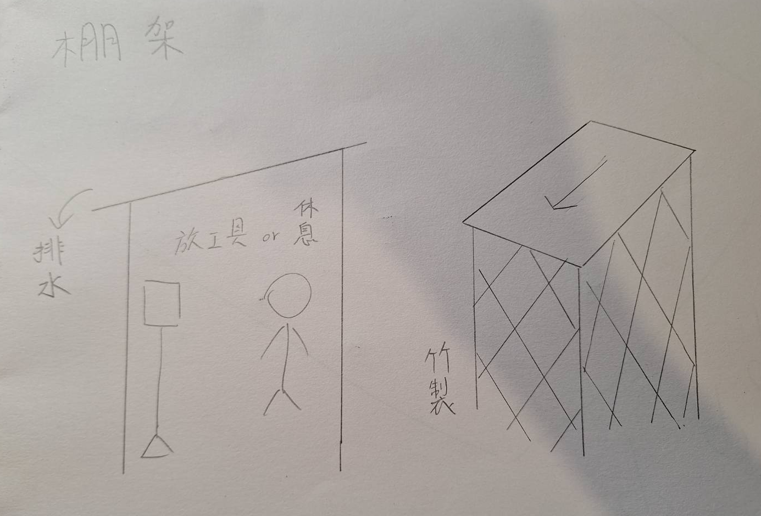
模型規劃
提升價值
由於土地狹長，加上剩下空間沒有遮蔽，除不利於番茄生長外，另外希望能增加吸引人過來的誘因，另外設計了棚架。
棚架主體為竹製網狀，竹子較容易取得、便宜；大型網狀空洞除通風外，還可避免海縣強風及生物遭到攔截。
頂部則採用實心斜頂，能夠遮陽、遮雨，並排水防止蚊蟲孳生。
另外希望結構穩固外，容易組合拆卸，
以防台灣極端天候，避免造成破壞。

Slide 13
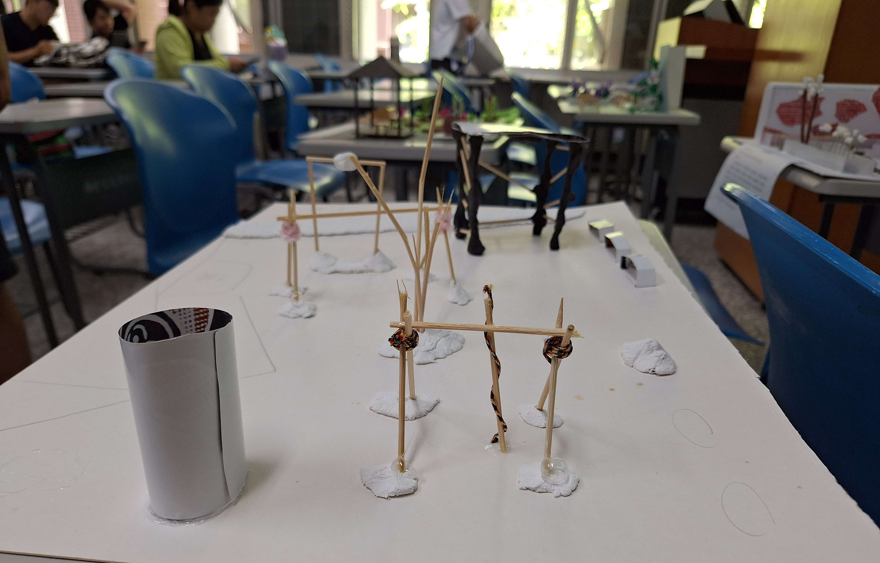
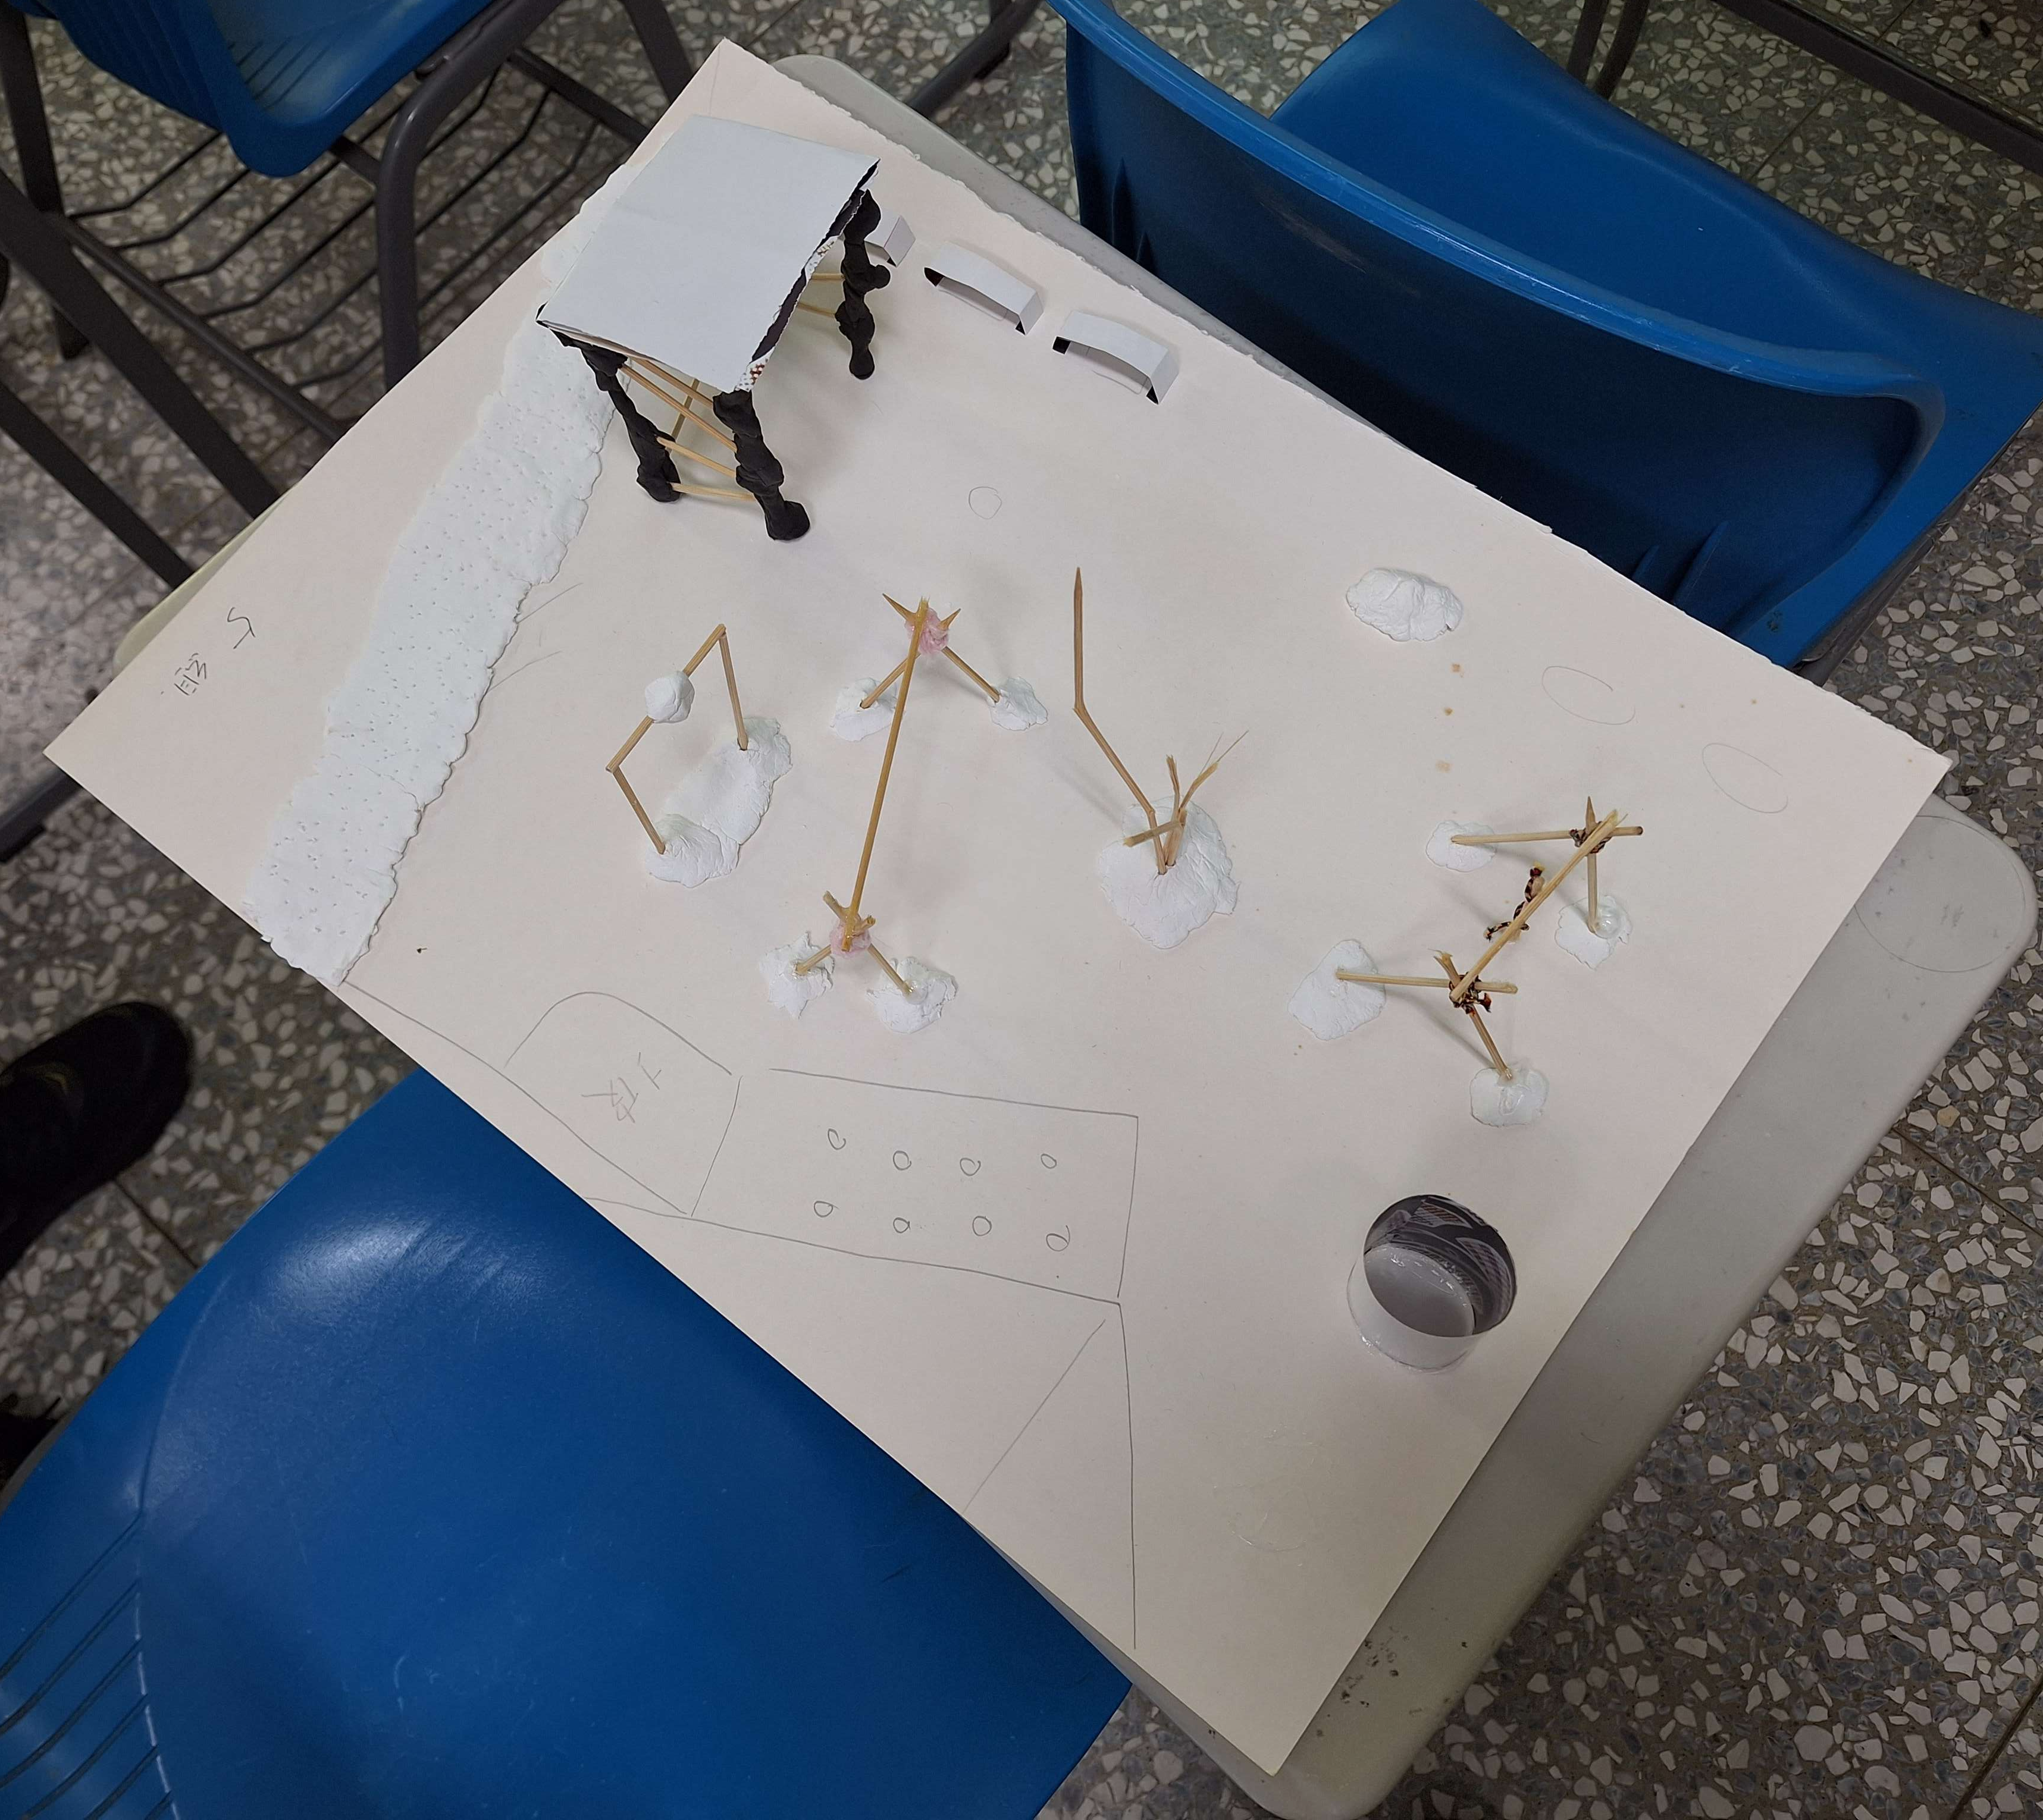
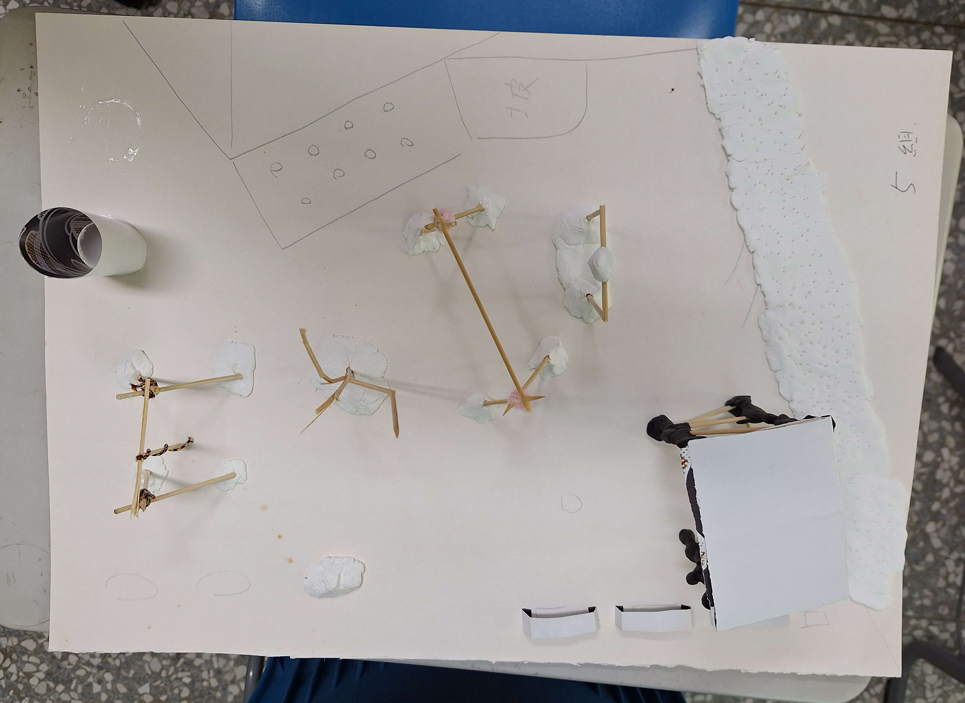
模型照片

